Slide 1
データベースシステム入門
５．SQL 問い合わせ，結合
https://www.kunihikokaneko.com/free/dbintro/index.html

Slide 2
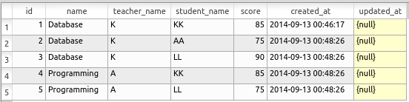


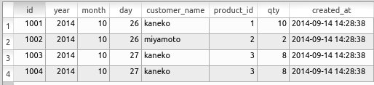
リレーショナルデータベースシステム
コンピュータ
記憶
装置
リレーショナル
データベース
管理システム
リレーショナル
データベース
データの種類ごとに分かれた、
たくさんのテーブルが格納される
あわせて
リレーショナルデータベースシステム

Slide 3
SQL をマスターしてみませんか？

Slide 4
SQLをマスターするには
◆ SQL のキーワード
create table テーブル定義
select 射影など
from 扱うテーブルの指定
where 選択，結合など
max 最大
min 最小
count 数え上げ
group by 集約（グループの基準の指定）
order by ソート（並べ替え）
distinct 重複除去
など
◆ SQL のデータ型
短いテキスト char
長いテキスト text
数値 integer, real
日付／時刻 datetime
YesやNo bit
など

Slide 5
5-1 SQL 問い合わせの例

Slide 6
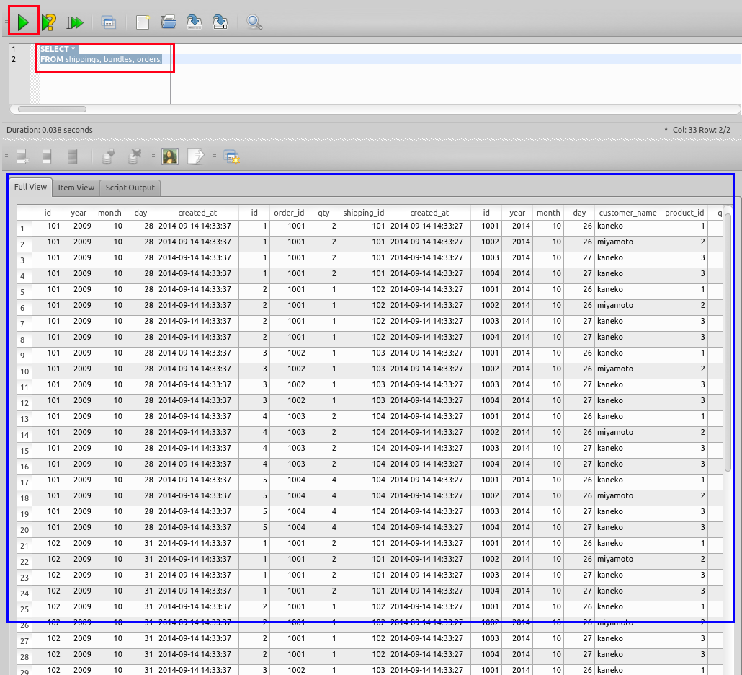
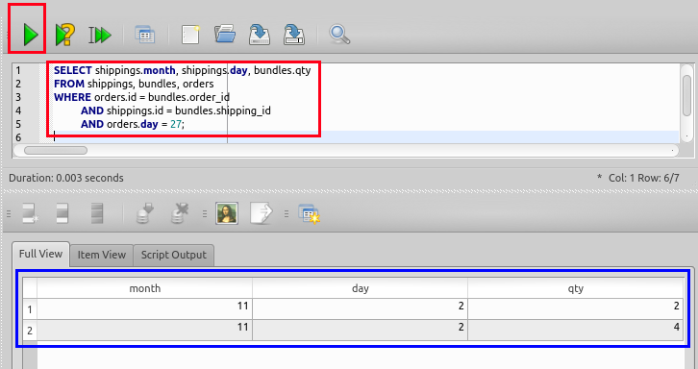
欲しいデータを探す，複数のテーブルを１つに
結合する ＝ SQL でできる
SQLはコマンド言語

Slide 7
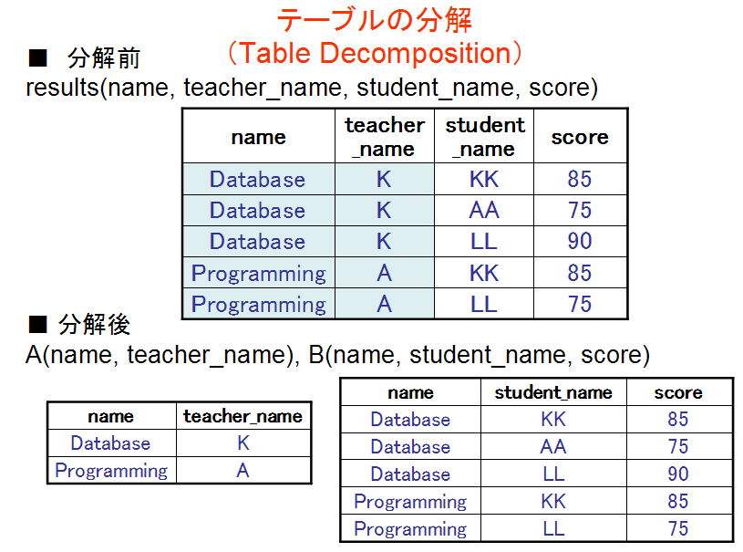
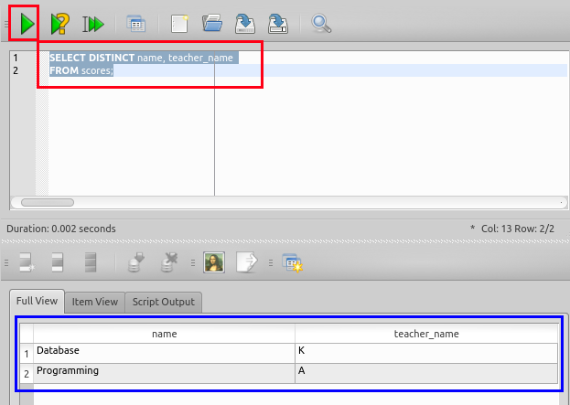
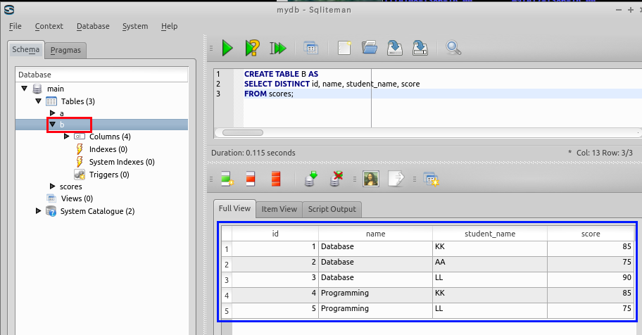
１つのテーブルを複数のテーブルに分解したい，ということもある ＝ SQL でできる

Slide 8
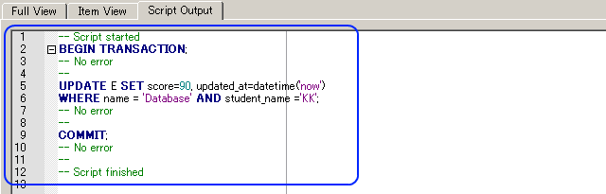
データを最新のものに更新したい，こともある
＝ SQL でできる

Slide 9
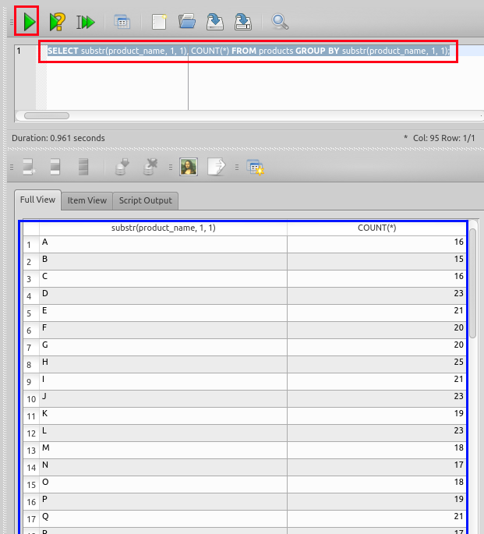
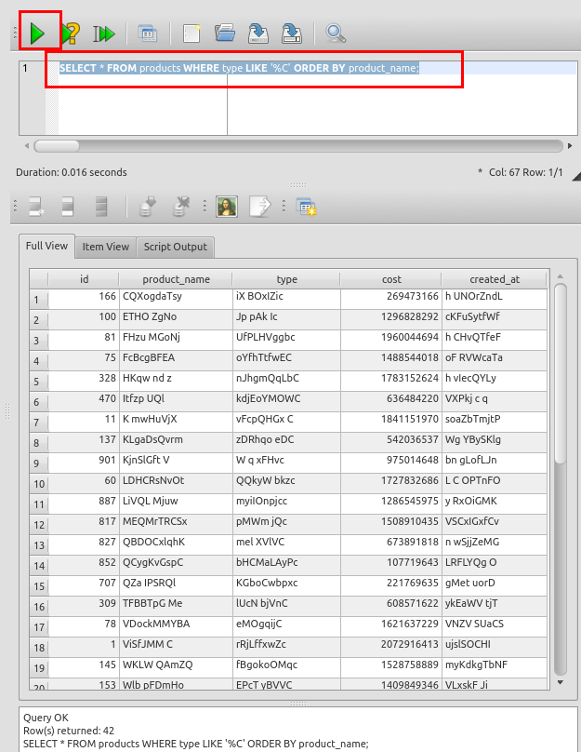
集計，集約したい，ソート（並べ替え）したいこともある ＝ SQL でできる
集計，集約の例
ソートの例

Slide 10
ＳＱＬの使い方
ID | 商品名 | 単価
1 | みかん | 50
2 | りんご | 100
3 | りんご | 150
4 | メロン | 500
データベースシステムに
ＳＱＬコマンドを送る
データベース
利用者
データベース
結果が返ってくる

Slide 11
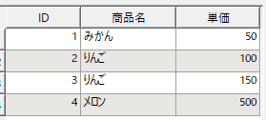

SQLで，テーブルをそのまま表示
ID | 商品名 | 単価
1 | みかん | 50
2 | りんご | 100
3 | りんご | 150
4 | メロン | 500
元のテーブルの
まま表示
データ
ベース
問い合わせ
（クエリ）
結果

Slide 12
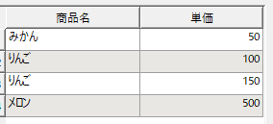

フィールドの表示／非表示（射影）の例
ID | 商品名 | 単価
1 | みかん | 50
2 | りんご | 100
3 | りんご | 150
4 | メロン | 500
フィールドの表示／非表示
（「射影」といいます）
データ
ベース
問い合わせ
（クエリ）
結果

Slide 13
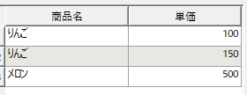

レコードの絞り込み（選択）の例
ID | 商品名 | 単価
1 | みかん | 50
2 | りんご | 100
3 | りんご | 150
4 | メロン | 500
全体で「射影＋選択」
レコードの絞り込み
（選択）
データ
ベース
問い合わせ
（クエリ）
結果
※ 途中で改行してもいいし、改行しなくてもよい (SQL のルール)

Slide 14
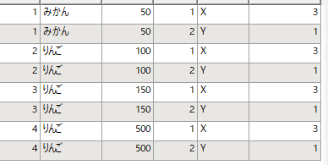
複数のテーブルを１つにまとめる（結合）例
SQL でテーブル名を２つ書く
商品
ID | 商品名 | 単価
1 | みかん | 50
2 | りんご | 100
3 | りんご | 150
4 | メロン | 500
select * from 商品, 購入;
購入
ID | 名前 | 商品
1 | X | 3
2 | Y | 1
リレーショナルデータベースの結合結果では、
右側に一方のテーブルのレコードが、
左側に、もう一方のテーブルのレコードが集まる

Slide 15
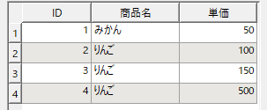
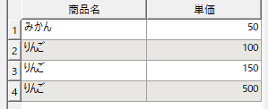

SQL による問い合わせ（クエリ）
■ SQL による問い合わせ（クエリ）の結果は、必ず１つのテーブルになる
そのまま表示
射影
射影＋選択
結合

Slide 16

実際のデータベースシステムの動作画面

Slide 17

5-1-1 SQL を用いた問い合わせ（クエリ）
■ 「問い合わせ（クエリ）」とは、データベースの検索（抽出）、分類、集計・集約を行うこと
■ 問い合わせ（クエリ）の結果は、必ず１つのテーブルになる
■ キーワード: select, from, where
ノートページ

Slide 18
select * from ＜テーブル名＞
① 元の単一テーブルをそのまま出力したいとき
select * from ＜テーブル名＞
ID | 商品名 | 単価
1 | みかん | 50
2 | りんご | 100
3 | りんご | 150
4 | メロン | 500
ID | 商品名 | 単価
1 | みかん | 50
2 | りんご | 100
3 | りんご | 150
4 | メロン | 500
select * from 商品;

Slide 19
select ＜フィールド名リスト＞ from ＜テーブル名＞
フィールドの表示／非表示（射影）
select ＜フィールド名リスト＞ from ＜テーブル名＞
商品名 | 単価
みかん | 50
りんご | 100
りんご | 150
メロン | 500
ID | 商品名 | 単価
1 | みかん | 50
2 | りんご | 100
3 | りんご | 150
4 | メロン | 500
select 商品名, 単価 from 商品;
商品名
みかん
りんご
りんご
メロン
select 商品名 from 商品;

Slide 20
select * from ＜テーブル名＞
フィールドの表示／非表示（射影）に加えて，
レコードの絞り込み（選択）
select ＜フィールド名リスト＞ from ＜テーブル名＞where ＜選択条件＞
ID | 商品名 | 単価
1 | みかん | 50
2 | りんご | 100
3 | りんご | 150
4 | メロン | 500
商品名 | 単価
りんご | 100
りんご | 150
メロン | 500
select 商品名, 単価 from 商品
where 単価 > 80;
※ 途中で改行してもいいし、改行しなくてもよい (SQL のルール)

Slide 21

5-1-2 SQL 問い合わせの例
ノートページ
select * from 商品; そのまま表示
select 商品名, 単価 from 商品; 射影
select 商品名, 単価 from 商品 where 単価 > 80; 射影＋選択
select * from 商品, 購入; 結合

Slide 22
5-2 結合

Slide 23
結合のイメージ
テーブル
新しい
テーブル
テーブル
結合

Slide 24
３つ以上のテーブルを扱う場合のイメージ
テーブル
テーブル
結合
新しい
テーブル
結合
新しい
テーブル
テーブル

Slide 25
説明に用いるテーブル
商品
購入
データベース
ID | 商品名 | 単価
1 | みかん | 50
2 | りんご | 100
3 | りんご | 150
4 | メロン | 500
ID | 名前 | 商品番号
1 | X | 3
2 | Y | 1
データベースの
中には、
たくさんの
テーブルが入る
フィールド
フィールド
フィールド
フィールド
フィールド
フィールド
フィールドが３つ
フィールドが３つ

Slide 26
実際のデータベースシステムでの結果
select * from 商品, 購入;

Slide 27




商品

Slide 28


商品
１つのテーブルには、同じ種類のデータが集まっている
商品
ID | 商品名 | 単価
1 | みかん | 50
2 | りんご | 100
3 | りんご | 150
4 | メロン | 500

Slide 29


購入

Slide 30


購入
１つのテーブルには、同じ種類のデータが集まっている
購入
ID | 名前 | 商品番号
1 | X | 3
2 | Y | 1

Slide 31






２つのテーブルの結合
ID | 商品名 | 単価
1 | みかん | 50
2 | りんご | 100
3 | りんご | 150
4 | メロン | 500
ID | 名前 | 商品番号
1 | X | 3
2 | Y | 1
ペアは８通り

Slide 32
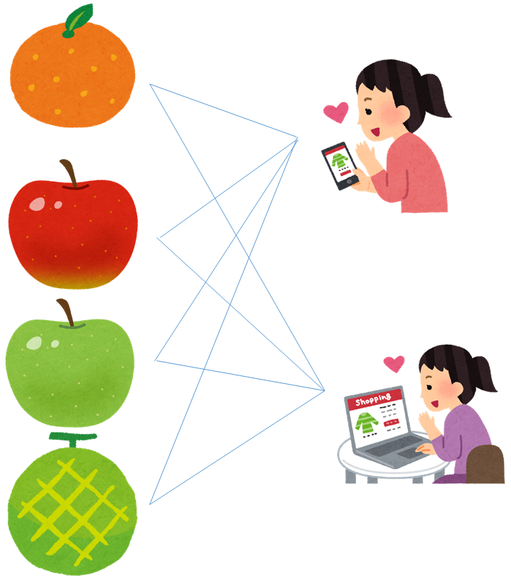
２つのテーブルの結合
ID | 商品名 | 単価
1 | みかん | 50
2 | りんご | 100
3 | りんご | 150
4 | メロン | 500
ID | 名前 | 商品番号
1 | X | 3
2 | Y | 1
商品.ID | 商品名 | 単価 | 購入.ID | 名前 | 商品番号
1 | みかん | 50 | 1 | X | 3
1 | みかん | 50 | 2 | Y | 1
2 | りんご | 100 | 1 | X | 3
2 | りんご | 100 | 2 | Y | 1
3 | りんご | 150 | 1 | X | 3
3 | りんご | 150 | 2 | Y | 1
4 | メロン | 500 | 1 | X | 3
4 | メロン | 500 | 2 | Y | 1
ペアは
８通り

Slide 33
脱線
「商品.ID」，「購入.ID」って，何でしょう？
「商品.」，「購入.」 ・・・ テーブル名
結合するテーブルに「同じフィールド名」がある（バッティング）と，
頭に，自動で，「テーブル名.」が付く．区別のため
商品.ID | 商品名 | 単価 | 購入.ID | 名前 | 商品番号
1 | みかん | 50 | 1 | X | 3
1 | みかん | 50 | 2 | Y | 1
2 | りんご | 100 | 1 | X | 3
2 | りんご | 100 | 2 | Y | 1
3 | りんご | 150 | 1 | X | 3
3 | りんご | 150 | 2 | Y | 1
4 | メロン | 500 | 1 | X | 3
4 | メロン | 500 | 2 | Y | 1

Slide 34
5-2 結合
ノートページ
結合とは，２つのテーブルを、１つにまとめること

Slide 35
結合のルール
◆ 結合とは、２つのテーブルを結合して、１つの新しいテーブルを作るもの
◆結合では、結合のためのフィールド名を指定する必要がある

Slide 36
SQL での結合の例 ①
テーブル S
新しい
テーブル
テーブル T
結合
SQL の例： select * from S, T;

Slide 37
SQL での結合の例 ②
テーブル
S
テーブル
T
結合
結合
テーブル
U
↑ これを得るSQL
コンピュータの中では
結合を２回行っている
SQL の例： select * from S, T, U;

Slide 38
２つのテーブルの結合のための SQL コマンド
select * from 商品, 購入;
商品
ID | 商品名 | 単価
1 | みかん | 50
2 | りんご | 100
3 | りんご | 150
4 | メロン | 500
商品.ID | 商品名 | 単価 | 購入.ID | 名前 | 商品番号
1 | みかん | 50 | 1 | X | 3
1 | みかん | 50 | 2 | Y | 1
2 | りんご | 100 | 1 | X | 3
2 | りんご | 100 | 2 | Y | 1
3 | りんご | 150 | 1 | X | 3
3 | りんご | 150 | 2 | Y | 1
4 | メロン | 500 | 1 | X | 3
4 | メロン | 500 | 2 | Y | 1
購入
ID | 名前 | 商品番号
1 | X | 3
2 | Y | 1

Slide 39

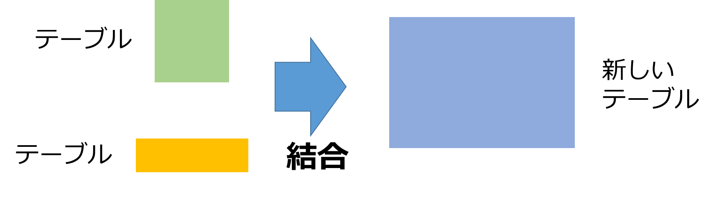
リレーショナルデータベースでは
問い合わせ（クエリ）のときに、テーブルは結合できる
そう思って設計すると、
良いデータベース設計ができる！

Slide 40
結合 ＝ 全ペアを考えること
全ペアを考える
なぜ
データは変化する．
どの「購入」でも、
みかん、りんご、メロン
を買う可能性があった
と考える

